Slide 1
마이크로 프로세서 3조 팀 프로젝트 보고서
2014136127 최선문 2016136083 유연휘
2014136062 배민천 2016136072 양지우

Slide 2
Index
1. 제품 소개
2. 제품 구성도
3. 기능 변경 사항
4. 최종 스펙
5. 부품 목록

Slide 3
제품 소개

Slide 4
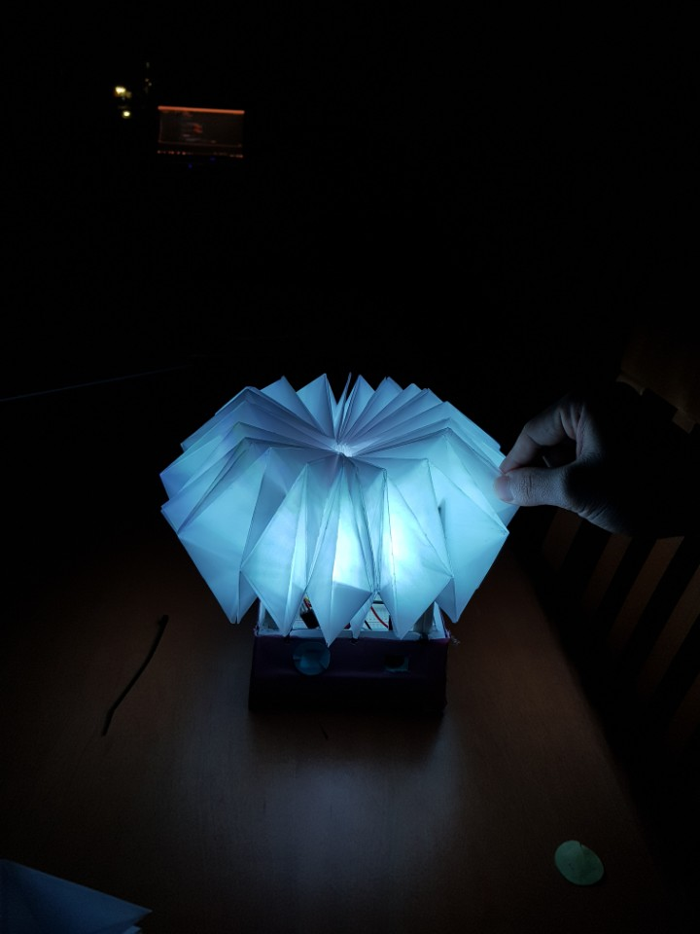
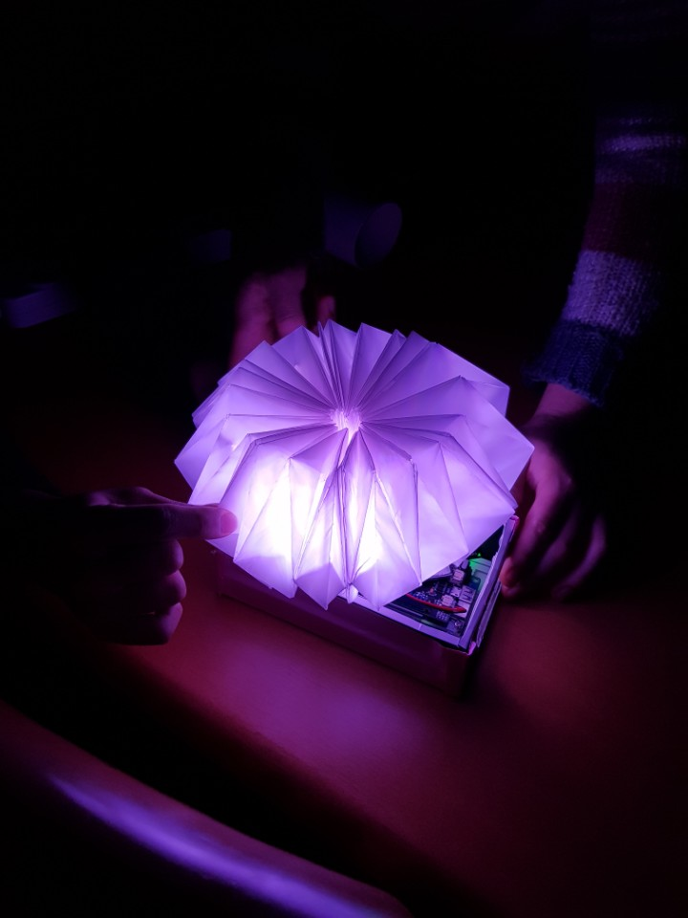
1. 제품 소개
주변 온도에 따라 색상이 변화하는 무드등

Slide 5
1. 제품 소개
https://www.youtube.com/watch?v=NuM7ETQ881A&feature=youtu.be

Slide 6
제품 구성도

Slide 7
2. 제품 구성도
LiPo Battery
Power
Boost
Charge
Micro 5pin Cable
Solar Shield
ATMega
Processing

Slide 8
2. 제품 구성도
Bread Board
Output
RGB LED
LiPo Battery
Neopixel
Solar Shield
VCC
Input
ATMega
Serial
Temper Sensor
Touch Sensor
Interrupt
Touch Sensor

Slide 9
기능 변경 사항

Slide 10
3. 기능 변경 사항 – Proposal1
변경 전
핵심 기능
주변 온도에 따른 색상 변화
추울 때, 따뜻한 계열의 색상
더울 때, 시원한 계열의 색상
보조 기능
밝기 단계 조절 기능
태양광을 이용한 자동 충전 기능
배터리 잔량 표시
터치를 이용한 조작

Slide 11
3. 기능 변경 사항 – Proposal1
교수님의 피드백
변경 사항
색상 추가
태양광 패널 출력 세기 고려
-> 다른 충전 방식 고려
제품 구성도 추가
색상 추가
노랑 – 청록, 주황 – 파랑 추가
충전 방식 변경
마이크로 5핀 케이블 사용
제품 구성도 추가

Slide 12
3. 기능 변경 사항 – Proposal2
변경 전
교수님의 피드백
핵심 기능
주변 온도에 따른 색상 변화
추울 때, 따뜻한 계열의 색상
더울 때, 시원한 계열의 색상
그라데이션으로 표현
보조 기능
터치를 이용한 조작
빛의 밝기 조절
색상 변화
배터리를 이용한 무선 사용
마이크로 5핀 케이블을 이용한 충전
배터리 잔량 표시 기능
수정할 만한 피드백 없었음.
그대로 진행

Slide 13
3. 기능 변경 사항 – 중간발표
변경 전
핵심 기능
주변 온도에 따른 색상 변화
추울 때, 따뜻한 계열의 색상
더울 때, 시원한 계열의 색상
그라데이션으로 표현
보조 기능
터치를 이용한 조작
빛의 밝기 조절
색상 변화
배터리를 이용한 무선 사용
마이크로 5핀 케이블을 이용한 충전
배터리 잔량 표시 기능

Slide 14
3. 기능 변경 사항 – 중간발표
교수님의 피드백
변경 사항
중간 온도 조절 기능 추가
중간 온도일 시 발광하는 색상 변경
기존의 흰색에서 사용자가 선호하는 색으로 변경 고려
변동 사항 없음
스펙 업을 하려면 추가 모듈 필요
일정 상 스펙 업 포기

Slide 15
최종 스펙

Slide 16
4. 최종 스펙
핵심 기능
주변 온도에 따른 색상 변화
추울 때, 따뜻한 계열의 색상
더울 때, 시원한 계열의 색상
그라데이션으로 표현
보조 기능
터치를 이용한 조작
빛의 밝기 조절
색상 변화
배터리를 이용한 무선 사용
마이크로 5핀 케이블을 이용한 충전
배터리 잔량 표시 기능

Slide 17
부품 목록

Slide 18
3. 부품 목록
부품 종류 | 사용 갯수 | 가격(원)
Solar Cell Self-Charging Shield | 1 | 20,000
RGB Color Pixels | 1 | 10,900
Lithium Polymer Battery | 1 | 5,800
Temperature Sensor Module | 1 | 1,600
RGB LED Module | 1 | 1,200
Touch Sensor | 2 | 2,400
총액 |  | 41,900

Slide 19
감사합니다

